Slide 1
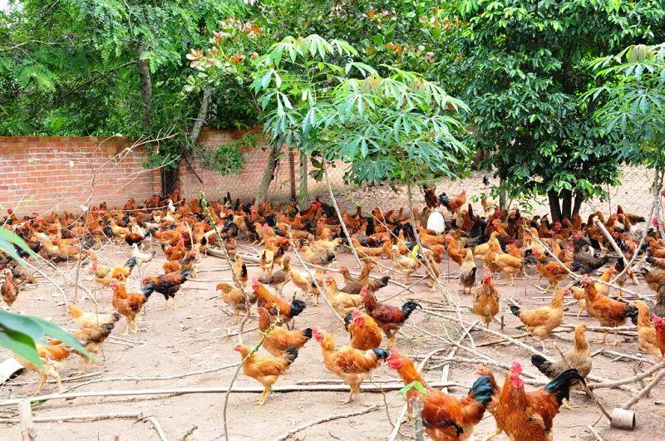
TIẾT 23. BÀI 9. NUÔI DƯỠNG VÀ CHĂM SÓC VẬT NUÔI (TIẾP)

Slide 2
Làm thế nào để nuôi gà thịt thả vườn mau lớn, khỏe mạnh?

Slide 3
Làm thế nào để nuôi gà thịt thả vườn mau lớn, khỏe mạnh?
Nuôi gà thịt thả vườn hiệu quả cần lưu ý các yêu cầu sau:
- Chuồng nuôi, bãi chăn thả phải đảm bảo khô ráo, thoáng mát, dễ dọn vệ sinh, có máng ăn, máng uống để gà dễ dàng ăn và uống nước
- Chọn giống gà cho năng suất cao, dễ nuôi; gà con giống khỏe mạnh, nhanh nhẹn
- Trong quá trình nuôi dưỡng cần cung cấp dinh dưỡng phù hợp cho từng giai đoạn phát triển của gà
- Để phòng bệnh cần thực hiện: tiêu độc, khử trùng, giữ vệ sinh chuồng và vườn chăn thả, tiêm phòng cho gà theo định kì, bổ sung vitamin để nâng cao sức đề kháng của gà.

Slide 4
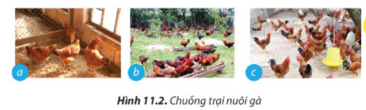
Liệt kê dụng cụ, vật tư cần thiết để chăn nuôi gà thả vườn

Slide 5
TIẾT 23. BÀI 9. NUÔI DƯỠNG VÀ CHĂM SÓC VẬT NUÔI (TIẾP)
3.Lập kế hoạch, tính toán chi phí cho việc nuôi dưỡng và chăm sóc gà thịt thả vườn
Bước 1. Liệt kê cơ sở vật chất, vật tư, dụng cụ
- Chuồng nuôi, dụng cụ chăn nuôi
- Con giống: Chủng loại, số lượng
- Thức ăn, nước uống
- Vaccine, thuốc thú ý

Slide 6
1. Chuồng nuôi như thế nào là thích hợp cho nuôi gà thịt thả vườn?
2. Giống gà nào là thích hợp để nuôi thả vườn?
3. Em hãy nêu các công việc trong nuôi dưỡng và chăm sóc gà thịt thả vườn.
4. Nêu cách tính toán chi phí cho một vụ chăn nuôi

Slide 7
1. Chuồng nuôi thích hợp cho gà thịt thả vườn là:
- Chuồng nuôi kiểu thông thoáng tự nhiên, đảm bảo thoáng mát vào mùa hè và ấm áp vào mùa đông; nền chuồng có thể sử dụng lớp đệm lót (trấu, dăm bào sạch, …); có hệ thống đèn điện sưởi.
- Vườn thả dạng phẳng hoặc vườn đồi dốc, có cây bóng mát và cỏ xanh, có hố tắm cát và mảng sỏi, có tường rào bao quanh.
2. Giống gà thích hợp để nuôi thả vườn là:
- Chọn các giống gà lấy thịt có chất lượng tốt và được ưa chuộng như gà ta (Mía, Đông Tảo, Ri, …) hoặc gà lai ta.
- Con giống 01 ngày tuổi đảm bảo khỏe mạnh.

Slide 8
3. Các công việc nuôi dưỡng và chăm sóc gà thịt thả vườn:
* Nuôi dưỡng:
+ Thức ăn: sử dụng ngô, thóc, cám gạo, cám ngô, …; thức ăn công nghiệp; và thức ăn tự nhiên trong vườn.
+ Cho ăn phù hợp với từng giai đoạn tuổi:
- Giai đoạn từ 1 đến 21 ngày tuổi: sử dụng thức ăn công nghiệp hoặc gạo tấm, bột ngô, rải mỏng thức ăn, cho ăn nhiều lần trong ngày.
- Giai đoạn từ 21 đến 42 ngày tuổi: sử dụng thức ăn công nghiệp và phối trộn thêm thóc, gạo, ngô, rau, … cho ăn tự do, ngày 2 lần (sáng, chiều tối).
- Giai đoạn từ 43 ngày tuổi đến xuất chuồng: tăng lượng thức ăn gấp đôi so với giai đoạn trước, cho ăn tự do, ngày 2 lần (sáng, chiều tối).
+ Nước uống: đảm bảo sạch, thay nước hằng ngày, cho uống tự do.
* Chăm sóc:
- Sau khi gà được một tháng tuổi, cần thường xuyên thả ra vườn để vận động và kiếm thức ăn.
- Vệ sinh chuồng trại, máng ăn, máng uống hằng ngày.
- Thường xuyên quan sát gà để phát hiện những bất thường và xử lí kịp thời.
- Tiêm phòng đầy đủ các loại vaccine.

Slide 9
TIẾT 23. BÀI 9. NUÔI DƯỠNG VÀ CHĂM SÓC VẬT NUÔI (TIẾP)
Bước 2. Dự kiến kỹ thuật nuôi dưỡng, chăm sóc
- Chuẩn bị chuồng nuôi, dụng cụ chăn nuôi
- Chọn gà giống
- Nuôi dưỡng và chăm sóc
Bước 3. Tính toán chi phí
Tổng chi phí = Chi phí con giống + Chi phí chuẩn bị chuồng trại + Chi phí thức ăn + Chi phí thuốc thú y + Chi phí điện, nước + Chi phí khác.

Slide 10
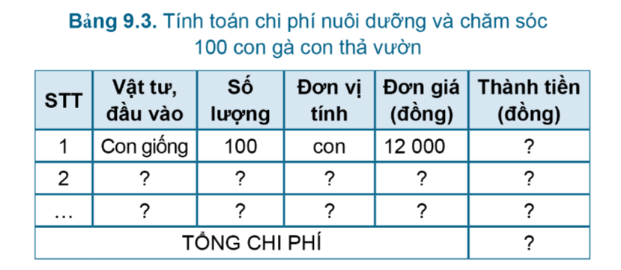
Để nuôi dưỡng và chăm sóc 100 con gà từ giai đoạn 1 ngày tuổi cho đến khi xuất bán (120 ngày tuổi) tại nông hộ đã có sẵn chuồng nuôi nhưng cần thêm chất độn chuồng hết 100 000 đồng/lứa, cần dùng 550kg thức ăn hỗn hợp; đủ loại thuốc thú y và vaccine cần thiết, trung bình 5000 đồng/con; tiền điện, nước trong 1 tháng khoảng 100 000 đồng; chi phí khác khoảng 450.000 đồng/lứa. Biết giá gà con giống 12 000đồng/con, thức ăn giá 10.000 đồng/kg. Hãy tính toán chi phí nuôi 100 con gà trên theo mẫu Bảng 9.3.

Slide 11
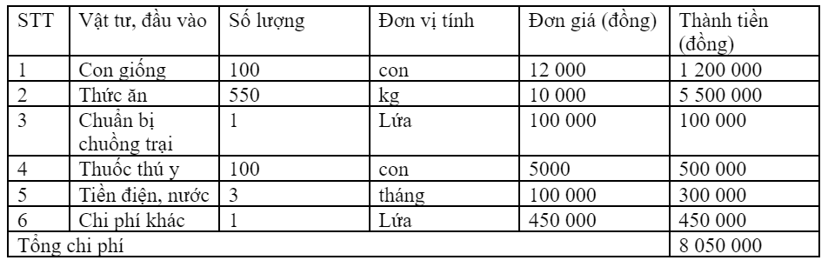

Slide 12
LUYỆN TẬP
1. Em hãy liệt kê những công việc nuôi dưỡng và chăm sóc một loại vật nuôi phổ biến. Hãy đề xuất với gia đình hoặc những người chăn nuôi xung quanh cùng thực hiện.

Slide 13
LUYỆN TẬP
1. Em hãy liệt kê những công việc nuôi dưỡng và chăm sóc một loại vật nuôi phổ biến. Hãy đề xuất với gia đình hoặc những người chăn nuôi xung quanh cùng thực hiện.
1. Ví dụ về nuôi dưỡng và chăm sóc chó con cảnh:
- Thức ăn cho chó và nước uống
- Không gian
- Tập thể dục
- Chải lông
- Huấn luyện
- Chăm sóc răng miệng, chân, khớp,
- Đi khám sức khỏe

Slide 14
LUYỆN TẬP
1.Hãy cho biết tác dụng của việc thả gà ra vườn chăn thả khi mặt trời mọc và lùa gà về chuồng trước lúc mặt trời lặn.
2.Hãy nêu đặc điểm của chuồng nuôi gà hợp vệ sinh. Tại sao chuồng nuôi cần cách xa khu vực người ở?
1.Thả gà ra vườn chăn thả khi mặt trời mọc và lùa gà về chuồng trước lúc mặt trời lặn bởi vì:
- Ánh nắng có ảnh hưởng rất tốt đến thể trạng của gà.
- Gà khi được phơi nắng sẽ giúp ích rất nhiều trong quá trình nuôi gà, giúp gà tăng trưởng cả về mặt thể chất cũng như tinh thần:
- Anh nắng sẽ giúp gà làm sạch cơ thể, thải trừ bọ mạt. Công tác vệ sinh cũng tinh khiết hơn khi gà sinh hoạt tại vùng có ánh nắng.
- Gà sẽ hấp thụ được ánh nắng nắng mặt trời giúp chuyển hoá, đàm đạo đổi chất tốt hơn, da đỏ, xương cứng cáp
- Việc giam cầm và phơi nắng sẽ khiến cho gà tiêu hao năng lượng khi hoạt động dưới trời nắng giúp cơ thể chúng săn chắc hơn
- Lùa gà về chuồng trước khi mặt trời mọc đảm bảo cho gà con không bị lạnh khi ra khỏi chuồng dẫn đến bệnh chết

Slide 15
LUYỆN TẬP
1.Hãy cho biết tác dụng của việc thả gà ra vườn chăn thả khi mặt trời mọc và lùa gà về chuồng trước lúc mặt trời lặn.
2.Hãy nêu đặc điểm của chuồng nuôi gà hợp vệ sinh. Tại sao chuồng nuôi cần cách xa khu vực người ở?
2. Đặc điểm của chuồng nuôi gà hợp vệ sinh
- Lượng khí độc ít.
- Có hệ thống cống rãnh đầy đủ giúp dễ dàng thoát nước và chất thải
- Đảm bảo nhiệt độ và độ ẩm thích hợp.
- Cao ráo, thoáng mát phù hợp với thời tiết.
- Các thiết bị khác chuồng cần được bố trí hợp lý.
- Chuồng nên quay về hướng đông nam, mùa hè mát mẻ, mùa đông ấm áp.
- Nền chuồng cao, tránh gây trơn trượt và ẩm ướt khi vào mùa mưa.
- Chọn địa điểm phải cách xa khu dân cư theo khoảng cách đúng quy định.
- Tường nên xây bằng gạch để ủ ấm vật nuôi, mái che nên thiết kế dốc để thoát nước nhanh (Thiết kế hệ thống thoát nước xung quanh, tránh đọng nước gây ô nhiễm sau này)
- Chuồng đảm bảo vệ sinh, quét vôi sáng sủa, phòng chuột, rắn, ruồi, muỗi…
Chuồng nuôi cần cách xa khu vực người ở để: đảm bảo về mức độ ô nhiễm không khí, đảm bảo vệ sinh và an toàn dịch bệnh cho vật nuôi và sức khỏe cho con người, cũng như nguồn nước cho người dân sống ở các vùng lân cận.

Slide 16
VẬN DỤNG
Hãy lập kế hoạch và tính toán chi phí cho việc nuôi dưỡng và chăm sóc một vật nuôi phổ biến ở địa phương em.
Ghi trên giấy A4. Giờ sau nộp GV

